Slide 1
天财软件系统预算申报说明书

Slide 2
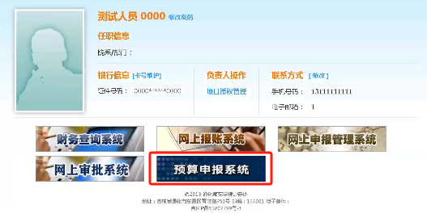
账务系统——预算申报系统
首先登陆日常报销财务平台,选择预算申报系统

Slide 3
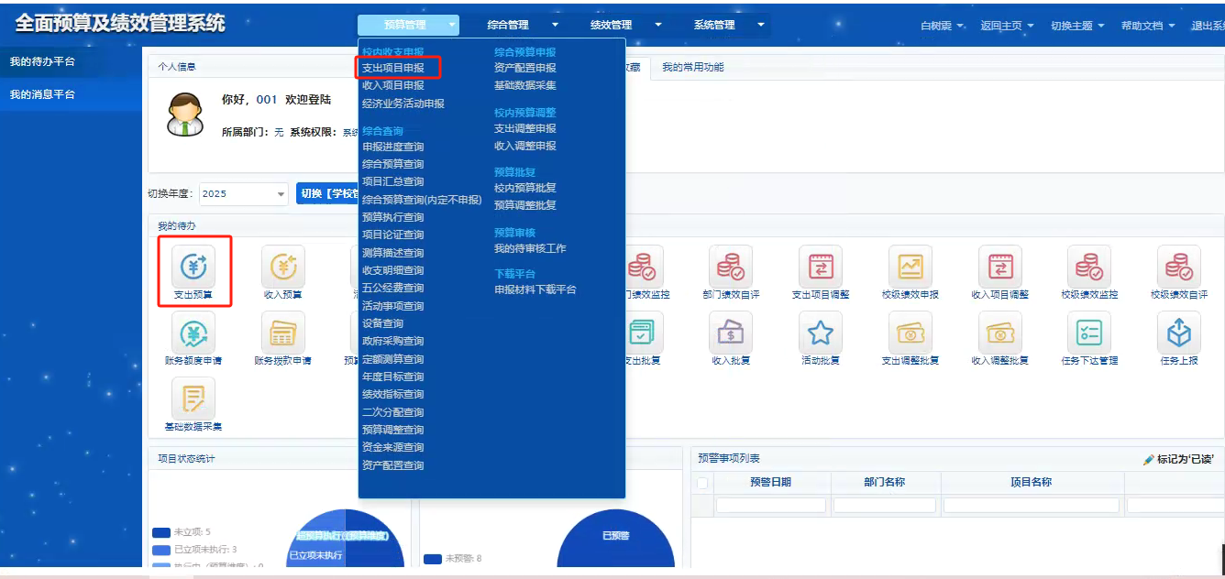
账务系统——预算申报系统
填报25年部门预算及部门绩效，填报方式选择预算管理-支出项目申报，或者直接点击代办平台，支出预算
1：部门预算申报主要申报部门具体项目
2：部门绩效申报主要申报全部门的绩效指标

Slide 4
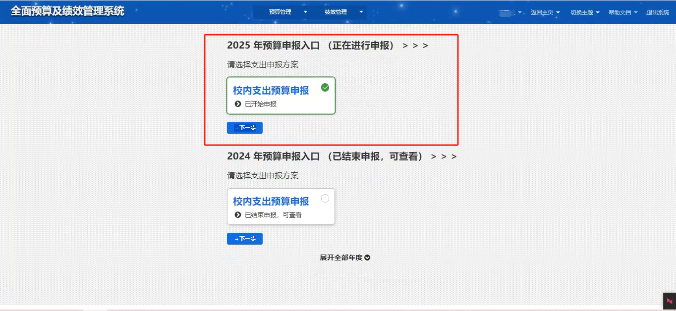
账务系统——预算申报系统
选择2025年预算申报入口，填写本年预算，选择2024年预算申报入口可以查看去年自己申报过的项目及填报具体信息

Slide 5
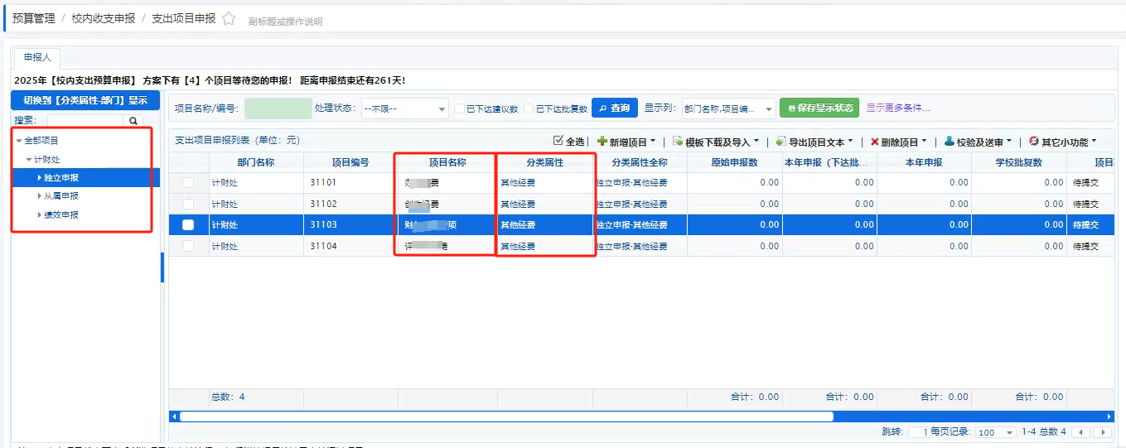
账务系统——预算申报系统
注意事项：填报项目应先检查需要填写的项目是否在项目列表中，如没有需要和财务沟通，确认是否需要新增项目，如新增项目要点击新增项目选择对应的分类属性进行填报，已有项目名称不能修改
1.预算申报分类属性为：独立申报（主要为各部门），从属申报（主要为各学院及科研院所），根据部门及经费性质不同选择对应的分类属性
2.绩效申报：各单位只需填报一份部门/学院绩效指标

Slide 6
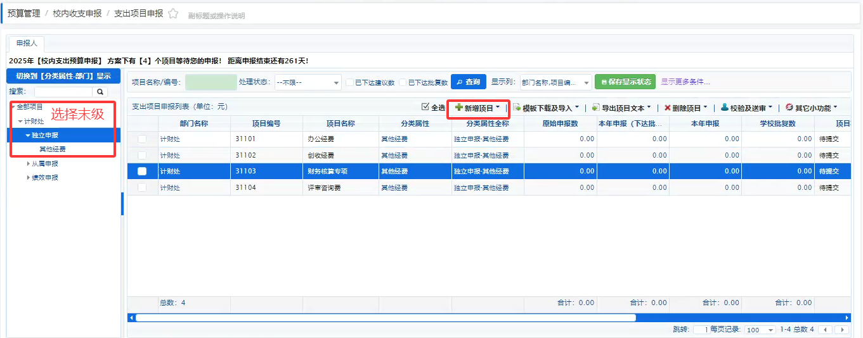
账务系统——预算申报系统
注意事项：填报项目是应先检查需要填写得项目是否在项目列表中，如没有需要和财务沟通，确认是否需要新增项目，如新增项目要点击新增项目选择对应的分类属性进行填报，已有项目名称不能修改
1：新增项目申报流程

Slide 7
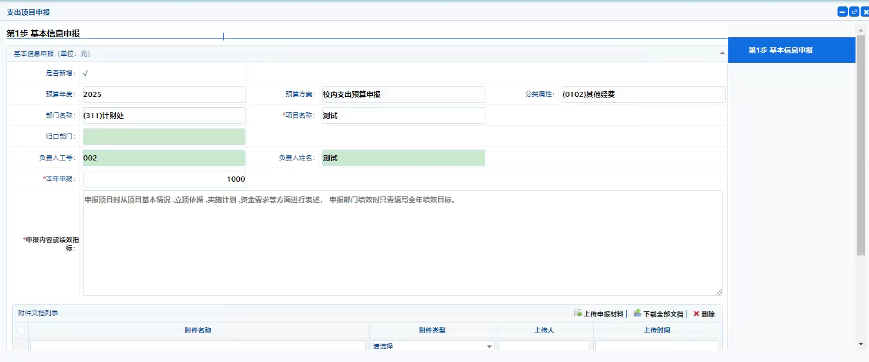
账务系统——预算申报系统
部门预算申报：
1：基本信息：红色星号列为必填列，项目名称，本年申报，申报内容及绩效指标
2：负责人工号可以直接输入负责人工号，或者光标放在输入框内回车可以检索具体负责人信息
3：上传相关申报材料

Slide 8
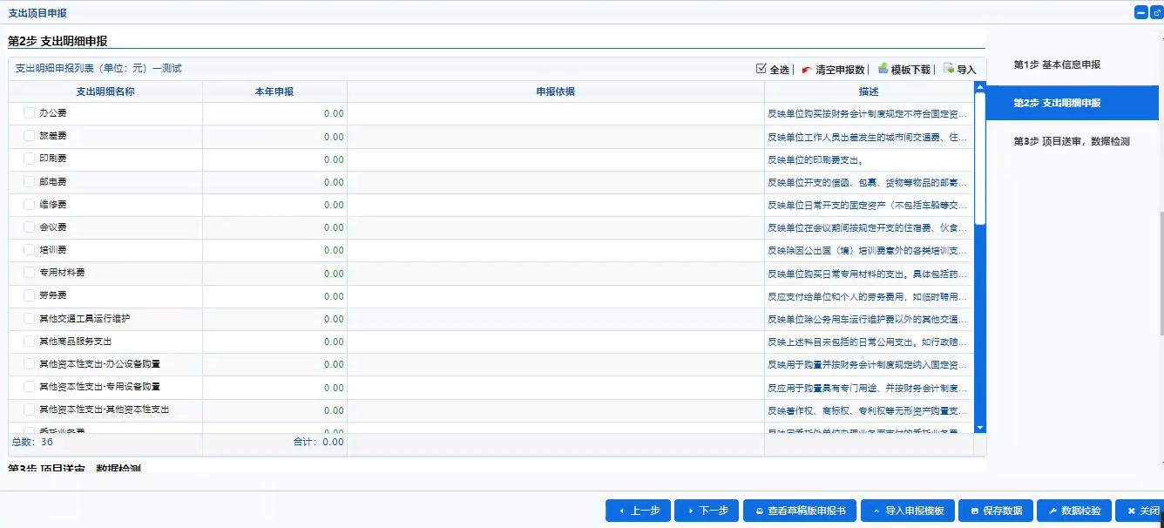
账务系统——预算申报系统
部门预算申报：
1：支出明细申报：把本年预算具体填写到对应的支出明细中，支出明细合计要和本年预算申报金额相同

Slide 9
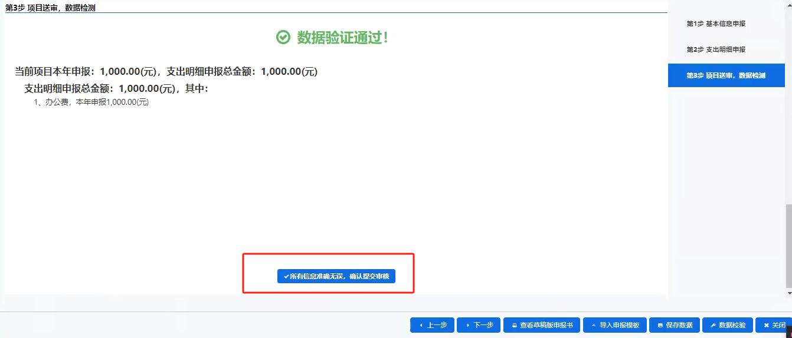
账务系统——预算申报系统
部门预算申报：
提交填好的预算申报项目
1可单个提交：填写后可点击申报页面下方提交申报项目进行提交
2可批量提交：填写后点击保存，然后选择要提交的项目一起提交，可以点击项目前方进行多选，也可点击功能栏进行全选，最后点击送审及提交

Slide 10
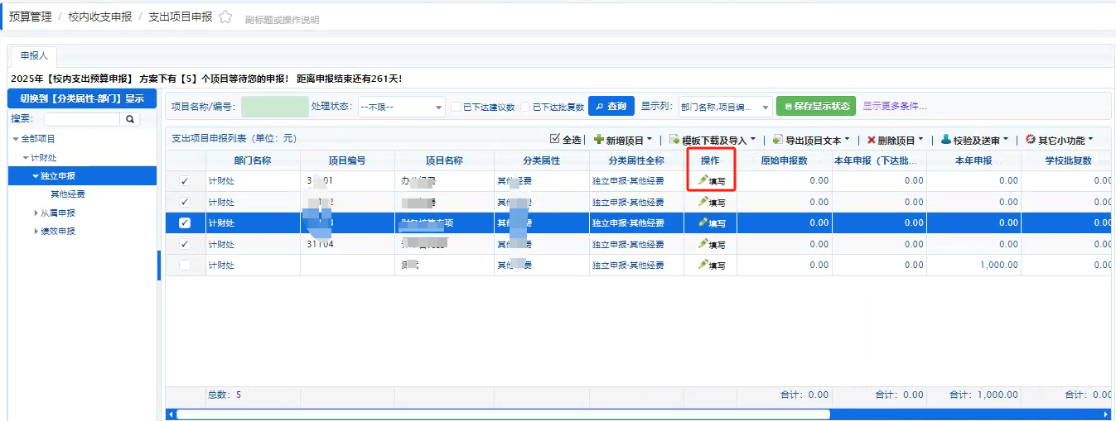
账务系统——预算申报系统
部门预算申报：
1：已有项目申报流程，选择要填写的项目，点击填写，需要填写内容与新增项目相同

Slide 11
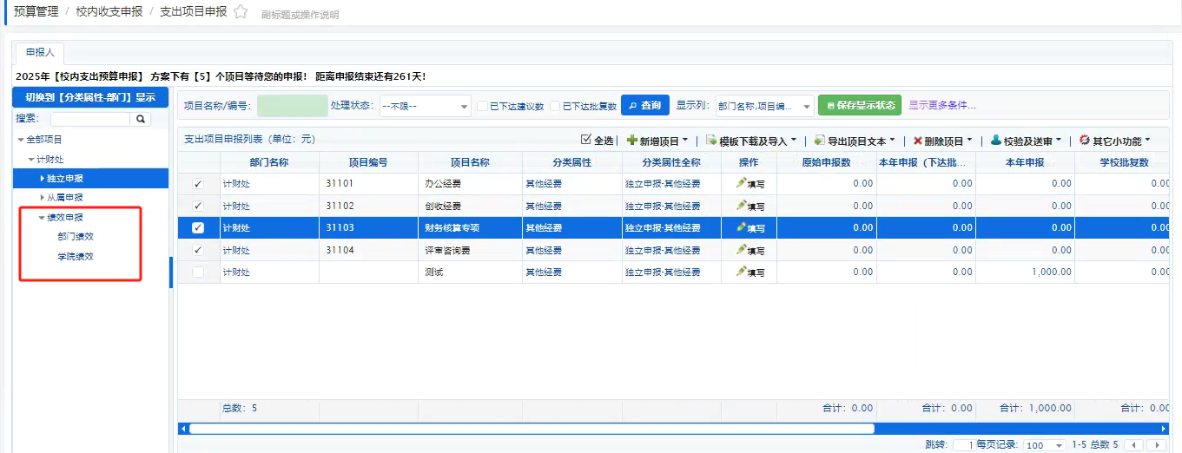
账务系统——预算申报系统
部门绩效申报：
1新增部门指标项目：选择绩效申报-根据部门性质选择部门绩效或者学院绩效，点击新增项目
2新增部门指标项目：项目命名规则[XX部门/学院绩效指标]，校级绩效目标需要填到部门/学院绩效表里

Slide 12
账务系统——预算申报系统
部门绩效申报：
1填写绩效指标：1级2级指标已固定，只需要填写3级指标，新增绩效3级绩效指标点击自定义绩效，选择对应的上级指标后填写新的3级指标
2提交指标流程和部门预算方式相同

